Slide 1
UNITY 게임제작 쿼터뷰 게임
깃헙 - gameprograming/GameProject at main · Leedogeon/gameprograming (github.com)
Assets - game.unity 실행
소프트웨어학과
2017748065이도건
발표일 : 2021 – 12 - 09

Slide 2
발표순서
1. 게임소개
2. 기능추가
3. 출처

Slide 3
게임소개
쿼터뷰 시점의 게임으로 이동, 점프, 대쉬 , 공격 등의 모션이 있는 게임입니다
기본적으로 이미지파일 , 캐릭터파일 ,
애니메이션 효과 등이 있는 에셋을 이용하였습니다.

Slide 4
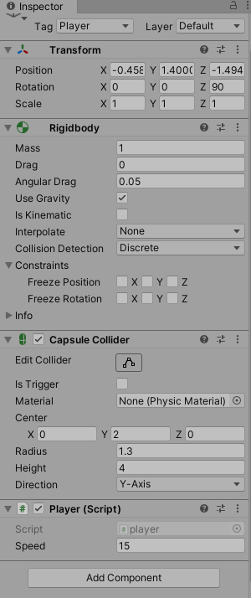
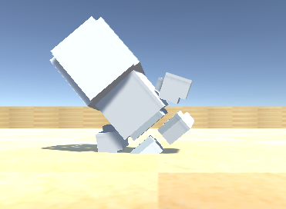
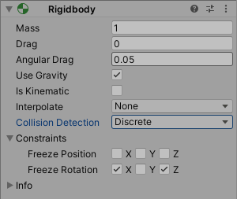
1. Hierarchy 부분에 기본적으로 있는 플레이어 캐릭터를 옮겨주고 중력,충돌,움직임에 필요한 옵션을 추가했습니다
2. 캐릭터가 관성의 영향을 받는 것을 줄이기위해
Freeze Rotation의 X Z를 체크하여
넘어지지 않게 해줬습니다

Slide 5
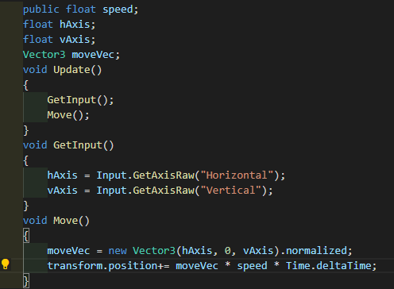
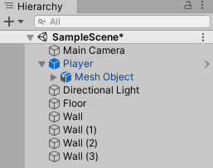
3. 플레이용 캐릭터를 위한 Player 스크립트를 만든 후 시스템에 기본적으로 있는 기능들을 사용하여 움직일 수 있게 하였습니다
4. 자연스러운 모션을 위해 Animator Controller를 만들어 Player 안쪽 Mesh Object에 추가하였습니다.

Slide 6
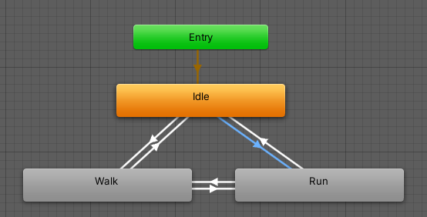
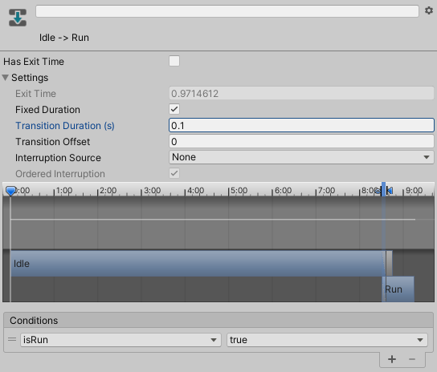
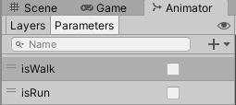
5. 걷기와 달리기를 위한 모션을 추가였습니다.
내부값을 조정해 발동조건, 모션간 자연스러움을 조정해주었습니다.
애니메이션 작동을 위한 트리거를 추가하였습니다.

Slide 7
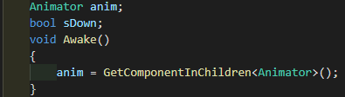
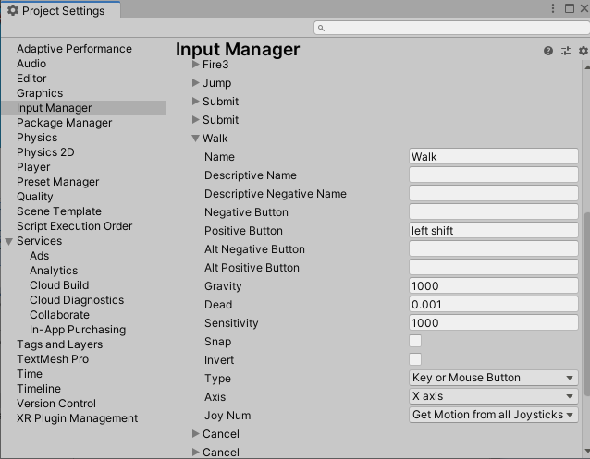
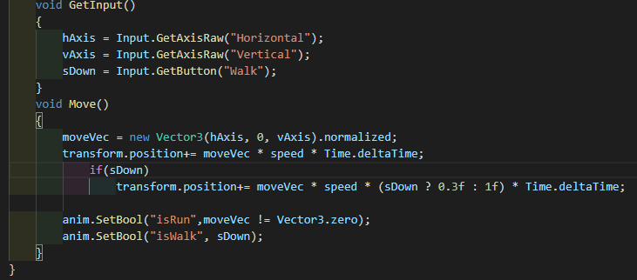
6 기본에 빠져있는 Walk등의
상호작용을 추가하였습니다
걷기와 달리기 모션을 위한 코드를 추가하였습니다.

Slide 8
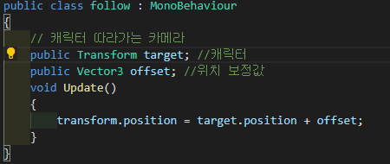
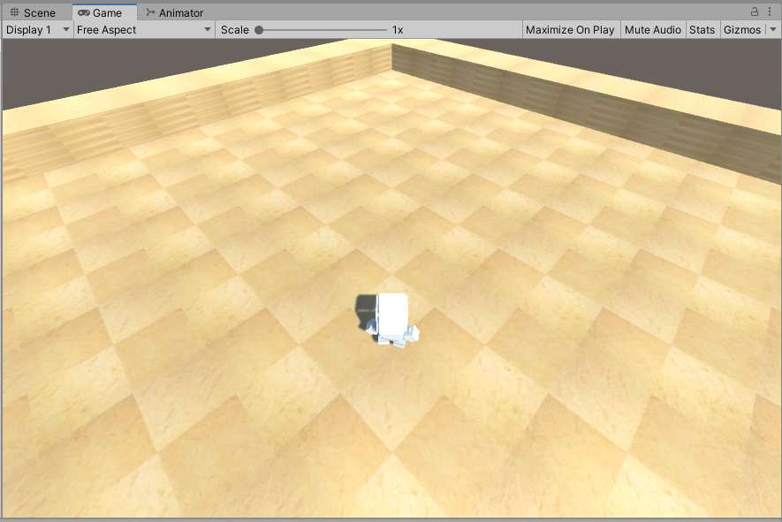
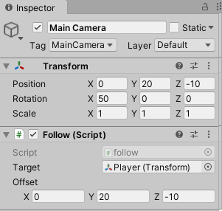
7. 캐릭터를 따라가는 카메라를 위한 코드를 추가했습니다.
그에맞춰 카메라의 기본값을 변경시켜주었습니다.

Slide 9
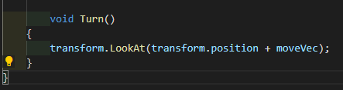
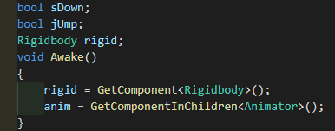
8. 캐릭터가 회전하기위한 코드를 추가하였습니다.
9. 점프를 위해 중력을 받기위한 코드를 추가하였습니다

Slide 10
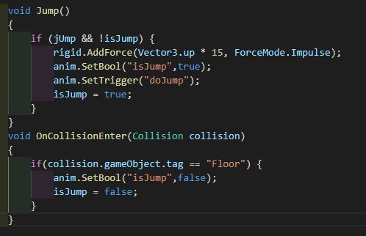
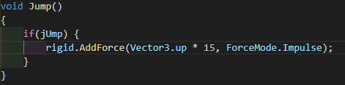
10. 점프를 위한 코드를 추가하였습니다
점프에 딜레이를 걸어 계속해서 점프하는 것을 막았습니다.

Slide 11
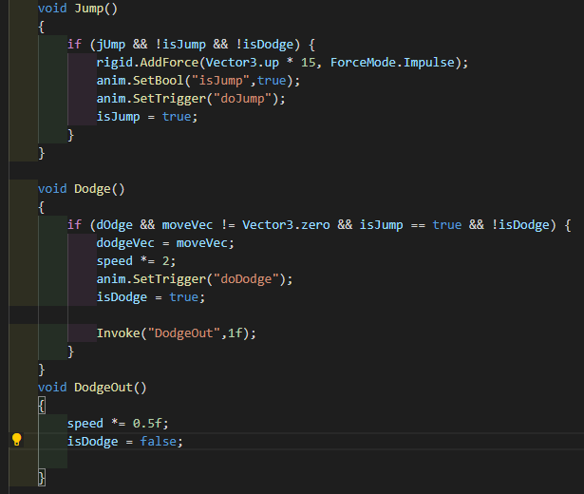

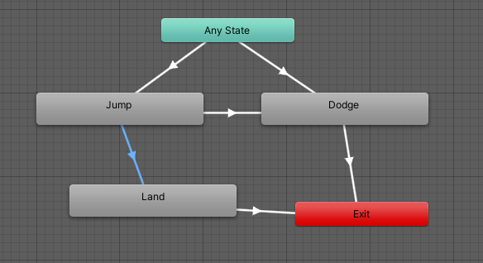

구르기 중 다른 방향으로 이동되는 것을 막기위한 코드입니다
Move에 추가한부분입니다
11. 구르기를 위한 코드를 추가하였습니다
점프중에 구르기를 하는방식 으로 수정한 코드입니다
점프와 구르기를 위한 애니메이션을 추가하였습니다

Slide 12
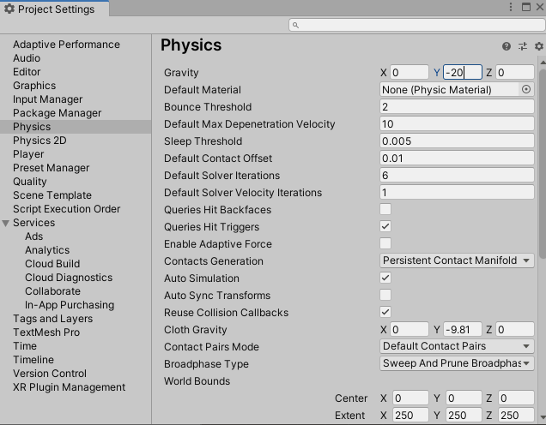
12. 기본 시스템의 중력을 조정하였습니다

Slide 13
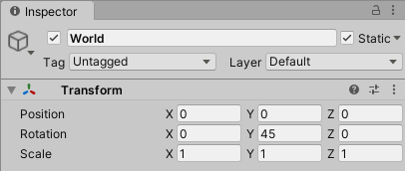
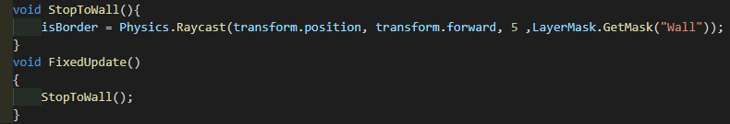
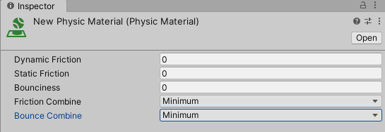
13. 지형물을 위한 박스를 만든 후 지형물리강화와 쿼드뷰를 위한 각도조절을 하였습니다
14. 캐릭터가 벽을 뚫는 것을 막기위한 코드를 추가하였습니다
위의 코드를 위해 Move부분에 추가한 코드입니다
지형의 마찰력을 조정하기위한 옵션을 추가하였습니다

Slide 14
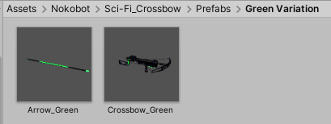
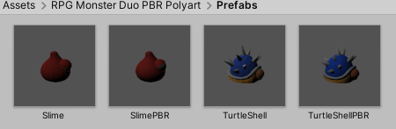
15. 새로운 무기 에셋과 몬스터 에셋을 추가하였습니다.

Slide 15
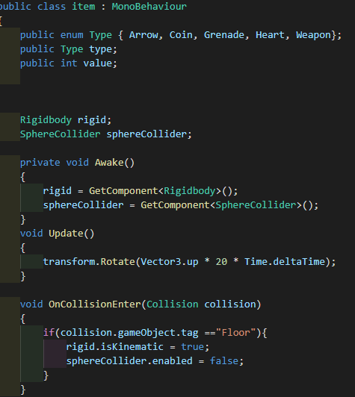
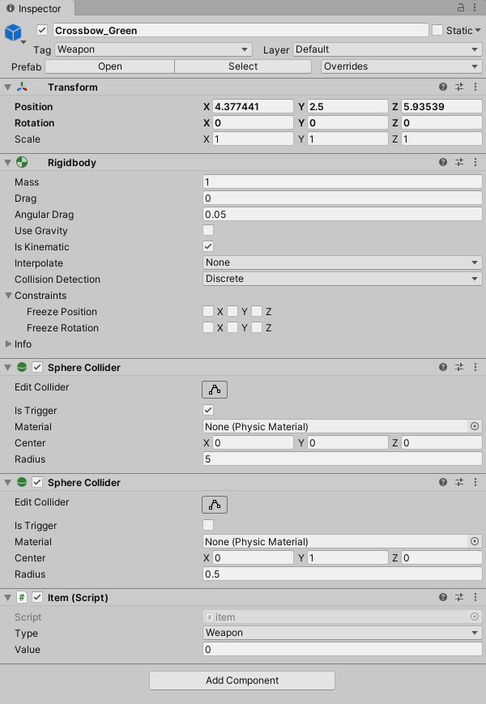


16. 아이템 습득을 위한 스크립트를 추가하였습니다
17. 무기를 추가하여 이펙트를 추가하였습니다.

Slide 16
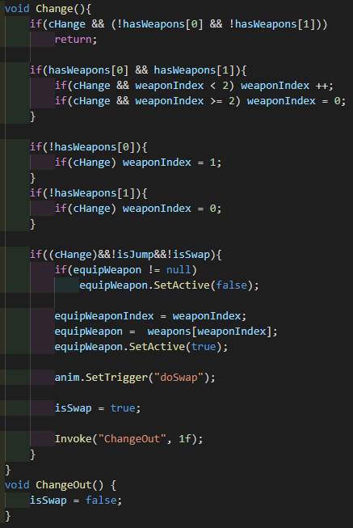
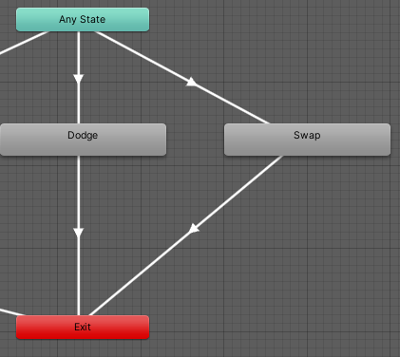
18. 무기를 교체하는 코드를 추가하였습니다
무기를 키 하나로 교체가능하게 했습니다
해당 애니메이션을 추가했습니다

Slide 17
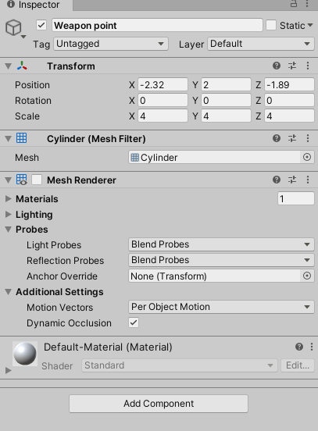
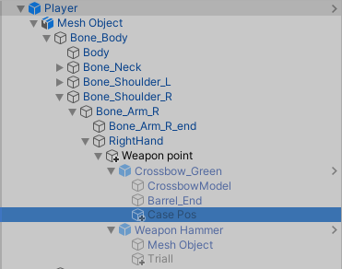
19. 아이템 장착을위한 실린더를 추가하였습니다

Slide 18
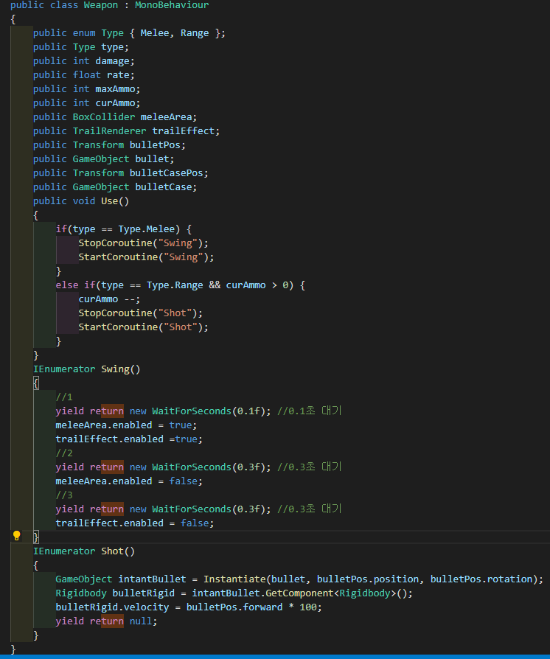
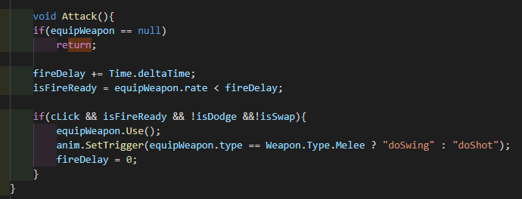
20. 근접공격을 추가하였습니다
21. 원거리공격을 추가하였습니다

Slide 19
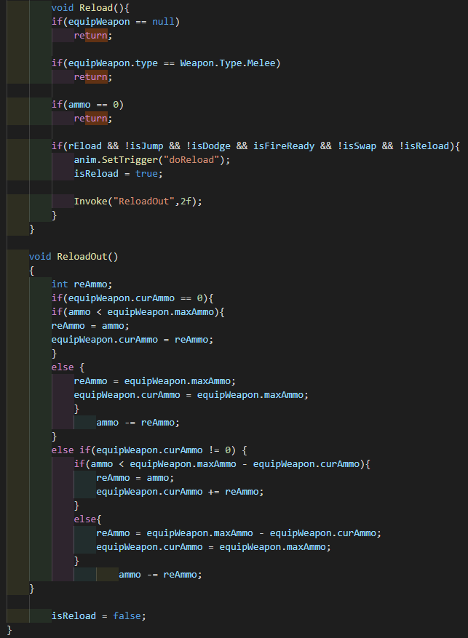
22. 재장전을 추가하였습니다
23. 세부값을 조정해 장전시 화살 소모값을 정상적으로 만들었습니다

Slide 20
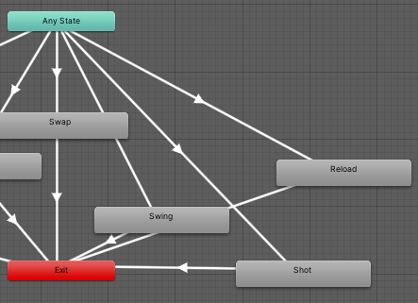
원거리공격, 근거리공격, 장전 애니메이션을 추가하였습니다

Slide 21
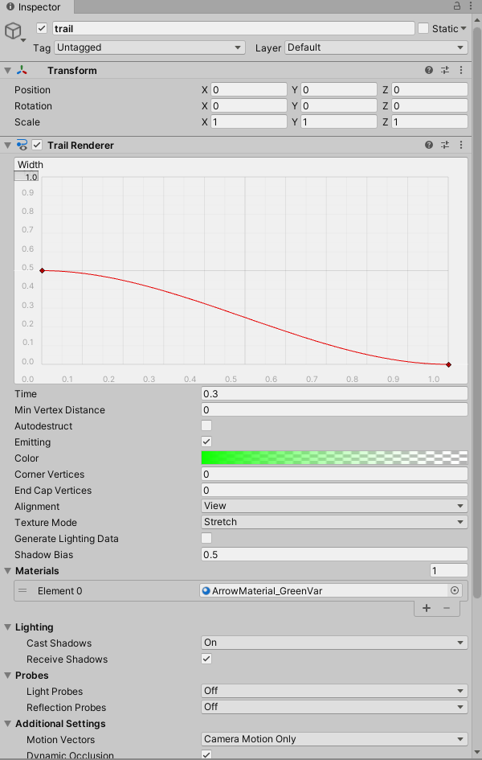
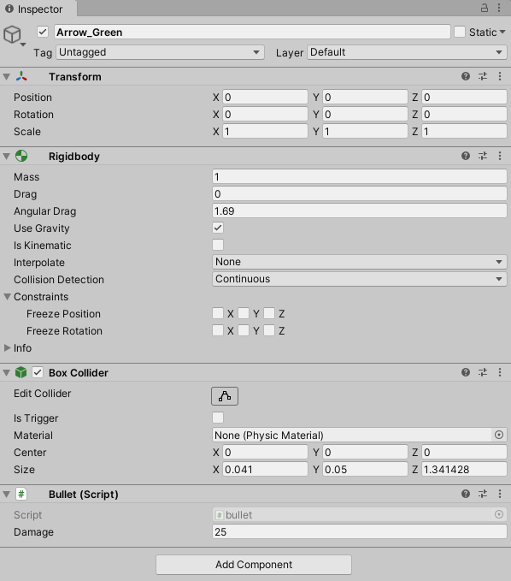
24. 화살 이펙트, 데미지, 범위등을 추가하였습니다

Slide 22
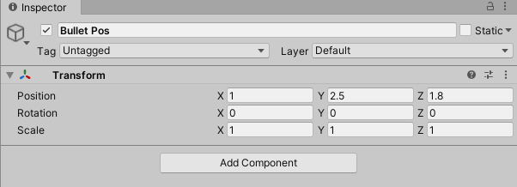
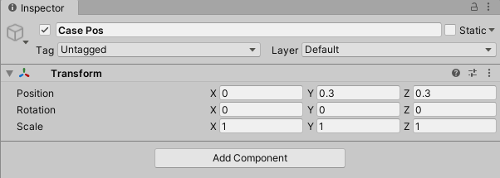
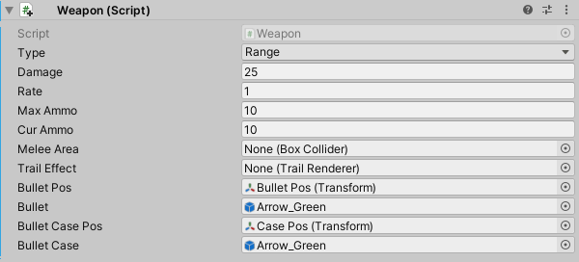
25. 원거리 무기를 들고 공격할 시 화살이 나가도록 수정하였습니다

Slide 23
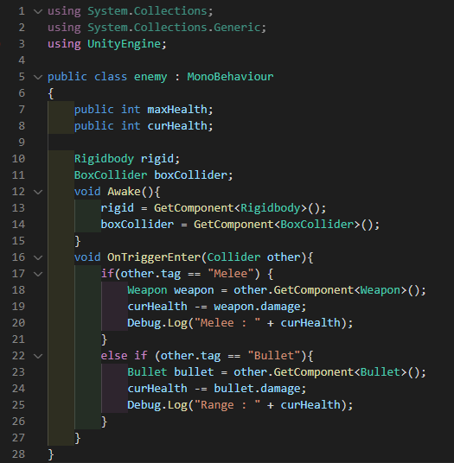
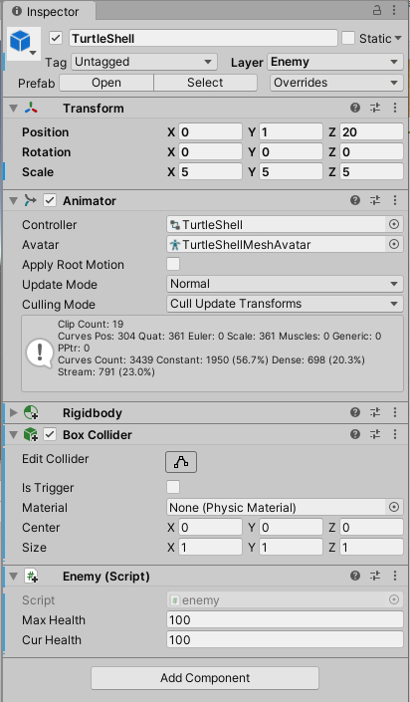
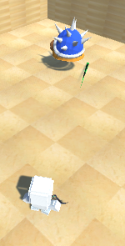
26. 공격 테스트를 위한 몬스터와 스크립트를 추가하였습니다

Slide 24
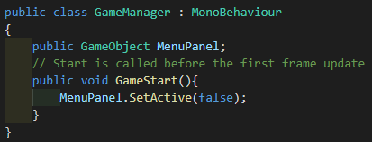
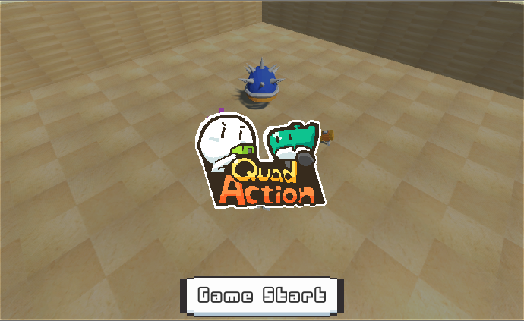

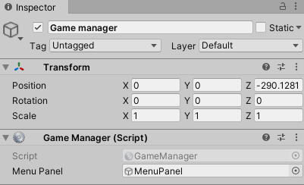
27. 게임시작 버튼을 추가하고
상호작용을 위한 Game Manager를 만들어 연결하였습니다

Slide 25
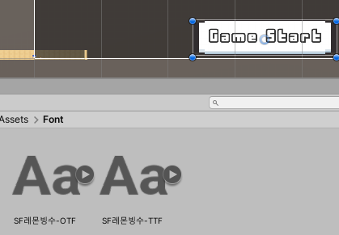
28. 폰트를 추가하였습니다

Slide 26
제가 수정, 추가한 것은 28개입니다
제가 생각하는 제 점수는 20점입니다

Slide 27
출처
기본 에셋 - Quarter View 3D Action Assets Pack | 3D Characters | Unity Asset Store
참고자료 - 3D 쿼터뷰 액션게임 - 플레이어 이동 [유니티 기초 강좌 B38 + 에셋 다운로드] - YouTube
몬스터 - RPG Monster Duo PBR Polyart | 3D Creatures | Unity Asset Store
무기 - Sci Fi Crossbow | 3D Weapons | Unity Asset Store
무료폰트 - [무료 폰트] 레몬빙수 : 네이버 블로그 (naver.com)
깃헙 - gameprograming/GameProject at main · Leedogeon/gameprograming (github.com)
Assets 에 game.unity로 실행하면됩니다

